Slide 1
رفض الملك
168-183
المسيا مرفوض من قبل الأمة في اعتقاله، محاكماته، موكبه نحو الجلجثة، الصلب، الدفن وختم القبر حتى يحمل خطايا العالم على الصليب
ملخصات هذا القسم معتمدة على ج. دوايت بنتيكوست، تناغم أقوال وأعمال يسوع المسيح (جراند رابيدز: زوندرفان، 1981)
د. ريك جريفيث • مؤسسة الدراسات اللاهوتية الأردنية • BibleStudyDownloads.org

Slide 2
ملخص كتاب بنتيكوست
تقديم الملك
أصالة الملك
جدل حول الملك
إعداد الإثني عشر من قبل الملك
مقاومة الملك
تحضير التلاميذ من قبل الملك
التقديم الرسمي للملك
التحضير لموت الملك
رفض الملك
قيامة الملك

Slide 3

زيادة الاستقطاب
القيامة
التحضير
لموت
تحضير
التلاميذ
إعداد
أصالة
تقديم
الجدل
مقاومة
التقديم
الرفض
Notes:
The Life of Christ brought increasing polarization. The more Jesus showed about himself, the greater the resistance to him and his message. Also, the more intense the controversy leading to opposition, the higher priority Christ placed on preparing his men for when he would be gone. The climactic rejection when he presented himself as king of Israel at the Triumphal Entry resulted in rejection to the point of crucifixion followed by the victory of resurrection.
Introduction of the King
Authentication of the King
Controversy over the King
Instruction of the Twelve by the King
Opposition to the King
Preparation of the Disciples by the King
Official Presentation of the King
Preparation for the Death of the King
Rejection of the King
Resurrection of the King

Slide 4

فترات عظيمة في حياة المسيح
55
لأن ابن الإنسان أيضاً لم يأت ليُخدم بل ليخدم وليبذل نفسه فدية عن كثيرين (مرقس 10: 45)
الجليلي في ذروته
السامري المبكر
السامري المتأخر
اليهودي المبكر
اليهودي المتأخر
البيري المبكر
البيري المتأخر
الأحداث الإفتتاحية
الأحداث الختامية
التحضير
التأكيد
محاضرة السير عبر العهد الجديد (استخدمت بإذن)
Notes:
The Walk Thru outline of the life of Christ forms a chiasm or literary arrangement with repeating elements in the opposite order. This structure makes Confirmation parallel to Preparation, Closing Events parallel to Opening Events, etc. until the only event without parallel becomes the focus: Climatic Galilean. Such an arrangement of material was common in antiquity and is seen in both the OT (e.g., Zephaniah) and the NT (1 Thess) where the central teaching appears in the middle of each writing.
_______
LC-00-Syllabus-63
LC-01-Introduction-265
LC-05-Opposition-4

Slide 5
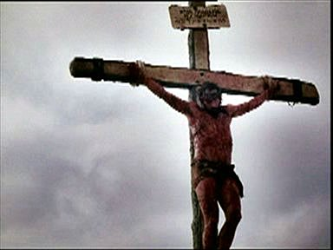
المسيح المتألم

Slide 6
المحتويات
اختبار يسوع آخر 7 أيام
اختبار يسوع آخر 6 محاكمات
اختبار يسوع آخر 7 عذابات
اختبار يسوع آخر 7 كلمات

Slide 7
الأهداف
اختبر محبة الله
أنظر جدية الخطية
كن شاكراً لما عمله المسيح
اتبع مثال المسيح

Slide 8
تحركات
أسبوع الآلام

Slide 9

أسبوع
الآلام
الإثنين
الثلاثاء
الأربعاء
64
الجمعة
الخميس
الأحد
الجمعة
السبت
السبت
الأحد

Slide 10
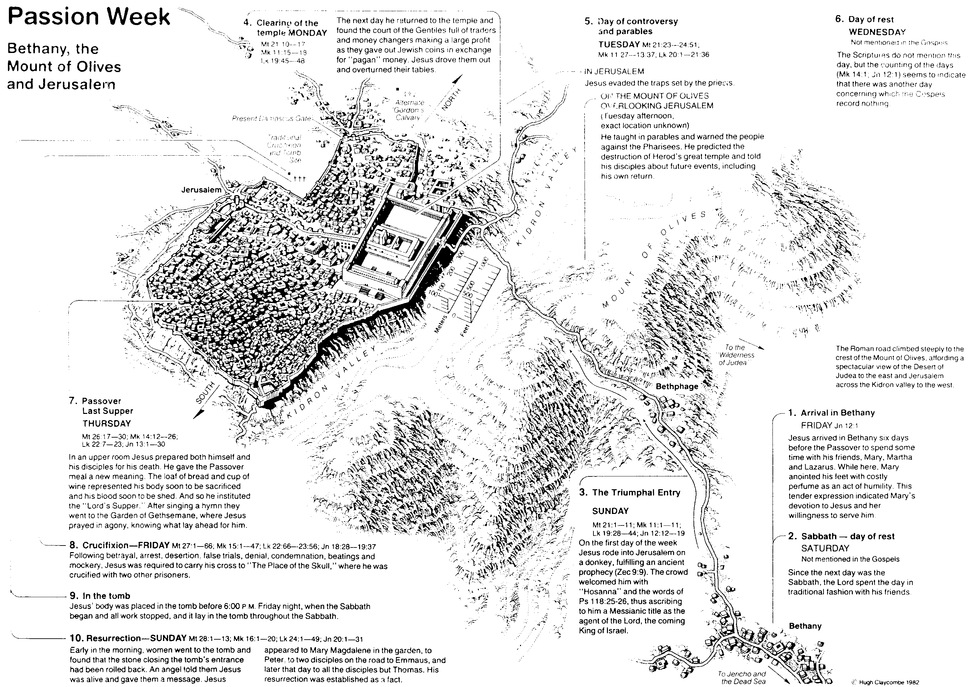
أيام يسوع السبعة الأخيرة
اليوم 1 الجمعة
وصول يسوع إلى بيت عنيا يو 12: 1
اليوم 2 السبت
راحة
د. ريك مسح العهد الجديد ص64

Slide 11
الأحد
اليوم 3 الأحد
الدخول الإنتصاري
مت 21: 1-11، مرقس 11: 1-11، لو 19: 28-44، يو 12: 12-19

Slide 12
الإثنين
اليوم 4 الإثنين
يسوع يطهر الهيكل
مت 21: 10-17، مر 11: 15-18، لو 19: 45-48

Slide 13
الثلاثاء والأربعاء
اليوم 5 الثلاثاء
المجادلة والأمثال
مت 21: 23-24: 51، مر 11: 27-13: 37، لو 20: 1-21: 36
اليوم 6 الأربعاء
يوم راحة

Slide 14
الخميس
اليوم 7 الخميس
عشاء الفصح الأخير
مت 26: 17-30، مر 14: 12-26، لو 22: 7-23، يو 13: 1-30

Slide 15
الجمعة
اليوم 8 الجمعة
الصلب / القبر
مت 27: 1-66، مر 15: 1-47، لو 22: 66-23: 56، يو 18: 28-19: 37

Slide 16
أسبوع يسوع الأخير
السبت : المسح في بيت عنيا
الأحد : الإنتصار
الإثنين : تطهير الهيكل
الثلاثاء : التعليم
الأربعاء :؟
الخميس : الفصح
الجمعة : المحاكمات والموت
بلومبيرغ ص 315

Slide 17
ساعات يسوع الأخيرة
الخميس --------------
بعد غروب الشمس
الخميس - الجمعة----------
وقت الليل
العشاء الأخير
الصلاة في البستان
الخيانة
الحبس
استجواب أمام حنان
المحاكمة أمام قيافا
إنكار بطرس
بلومبيرغ ص 342

Slide 18
ساعات يسوع الأخيرة
الجمعة------------------
الصباح الباكر
فترة الظهيرة---------
ما بعد الظهر----------
قرب غروب الشمس-------
اكتمال مجمع السنهدريم
المداولات
إرسال يسوع إلى بيلاطس
استجواب أمام بيلاطس
إرسال يسوع إلى هيرودس
العودة إلى بيلاطس
تسمير يسوع على الصليب
يسوع يموت
يسوع يدفن
بلومبيرغ ص 342

Slide 19
الصلب
1. أكثر أنواع القتل قسوة
2. أكثرها عاراً
3. استثناء المواطن الروماني منها
4. أسوأ المجرمين
5. الربط بالحبال أو المسامير
6. الأشكال هي (إكس أو تي)
7. الموت بالإختناق

Slide 20
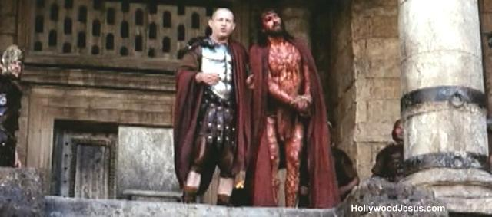
لماذا اختار يسوع أن يموت؟

Slide 21
أ. الإعتقال
168
متى 26: 47-56، مرقس 14: 43-52، لوقا 22: 47-53، يوحنا 18: 2-12أ
يسمح المسيح طواعية وبقوة أن تتم خيانته ويلقى القبض عليه في جثسيماني، مع أنه طول الوقت في سيطرة كاملة ويظهر سلطته على خصومه

Slide 22


صور كتابية مجانية
متى 26: 36-56
مرقس 14: 32-52
لوقا 22: 39-53
يوحنا 18: 1-12
قصة الفصح
يسوع يصلي
في جثسيماني

Slide 23


Slide 24


Slide 25


Slide 26


Slide 27


Slide 29


Slide 30


Slide 31


Slide 32


Slide 33


Slide 34


Slide 35


Slide 36


Slide 37


Slide 38


Slide 39


Slide 40


Slide 41


Slide 42


Slide 43
الكلمة في صور
صور كتابية مجانية

Slide 44

Used with Permission
THE
GOSPEL
——OF—— MATTHEW
THE
GOSPEL
——OF—— MARK
THE
GOSPEL
——OF—— LUKE
THE
GOSPEL
——OF—— JOHN
Due to the Lumo Project producing its own publishing material we regret to inform you that we cannot license our photos to other clients outside of freebibleimages.org.
These images are not licensed for reuse in video, epublishing or other media. Downloaded pictures and files cannot be redistributed through any other website than freebibleimages.org or used in any context where the accompanying message is undermining of the Christian faith and gospel.
Photos can only be used on educational presentations, blogs and social media, all of which should be accompanied with reference to www.LumoProject.com.
Picture courtesy of BBM
© All Rights Reserved.
www.bigbookmedia.com

Slide 45
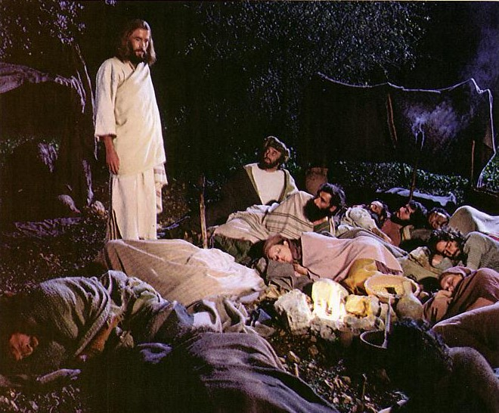
سيطر يسوع على اعتقاله
(يوحنا 18: 1-11)

Slide 46
ب. المحاكمة الدينية
169-173
تم محاكمة المسيح بشكل غير قانوني من قبل السلطات الدينية على أسس دينية بسبب تعاليمه وتجديفه المفترض حيث أن هذه المعاملة غير العادلة ستقوده إلى الصليب كذبيحة خطية

Slide 47
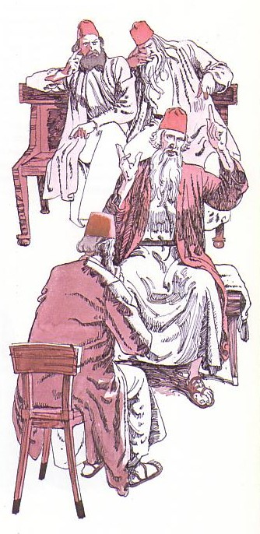
أثبتت محاكمات يسوع
غير القانونية برائته
(18: 12-19: 16أ)
Notes:
Then his six illegal trials proved him innocent!

Slide 48
محاكمات يسوع الستة الأخيرة
1. حنان رئيس الكهنة السابق
2. قيافا والسنهدريم
3. السنهدريم و70 من قادة إسرائيل الحكام
4. بيلاطس حاكم اليهودية
5. هيرودس أنتيباس حاكم الجليل
6. العودة إلى بيلاطس

Slide 49
محاكمات يسوع غير العادلة
1. أقيمت في الليل
2. لا يوجد تهمة محددة
3. لا يوجد شهود
4. لا يوجد هيئة دفاع
5. لا إثبات على الذنب
لم تكن محاكمة بل جريمة قتل مخطط لها

Slide 50
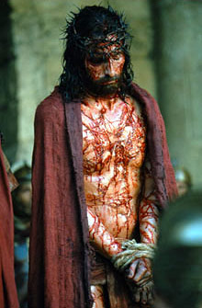
لماذا بقي يسوع صامتاً؟

Slide 51
1. الفحص أمام حنان
169
يوحنا 18: 12ب-14، 19: 23
حنان رئيس الكهنة المخلوع المعترف به من قبل اليهود يقيم بشكل غير قانوني أتباع وتعاليم المسيح ويسمح للمحاكمة الدينية بالإستمرار من خلال إرسال المسيح إلى قيافا

Slide 52
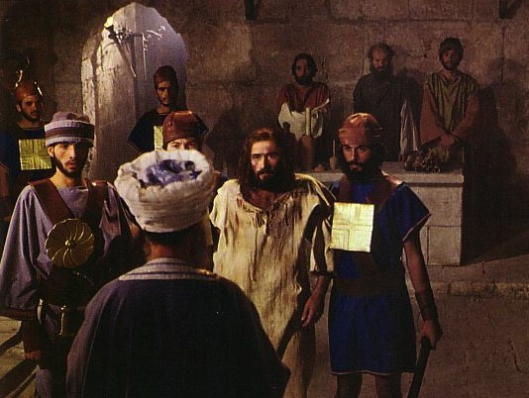
المحاكمات اليهودية : حنان
غير قانوني
لم يعد رئيس كهنة
في الليل
في بيت
لا يوجد شهود
لا تهمة حقيقية
ظلم
غير قانوني
غير قانوني
غير قانوني
غير قانوني
غير قانوني
Notes:
The trial by Annas was illegal.

Slide 53
2. الفحص أمام قيافا
170
متى 26: 57، 59-68، مرقس 14: 53، 55-65، لوقا 22: 54أ، 63-65، يوحنا 18: 24
قيافا غير المعترف به كرئيس كهنة من قبل اليهود والسنهدريم يقيمون بشكل غير قانوني شهادة المسيح ويتهمونه بالتجديف بناء على اعترافه الشخصي مستنتجين أنه يستحق الموت

Slide 54

قيافا والمحاكمة غير القانونية
غير قانوني
اجتماع مغلق
في بيت قيافا
أقيمت في الليل
لا تهم محددة
تغيير التهم
لا هيئة دفاع
الحكم محدد سلفاً
الرشوة
لا فترة انتظار
Notes:
The trial by Caiaphas was also illegal.

Slide 55
3. إنكار بطرس
171
متى 26: 58، 69-75، مرقس 14: 54، 66-72، لوقا 22: 54ب-62
يوحنا 18: 15-18، 25-27
ينكر بطرس الرب ثلاث مرات وهذا يظهر دقة تنبؤ المسيح وعدم كفاية بطرس بعيداً عن حضور يسوع أثناء وجوده بصحبة أعدائه

Slide 56
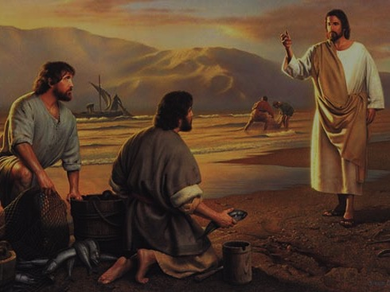
دعوة بطرس
(مصدر إنجيل مرقس)

Slide 57
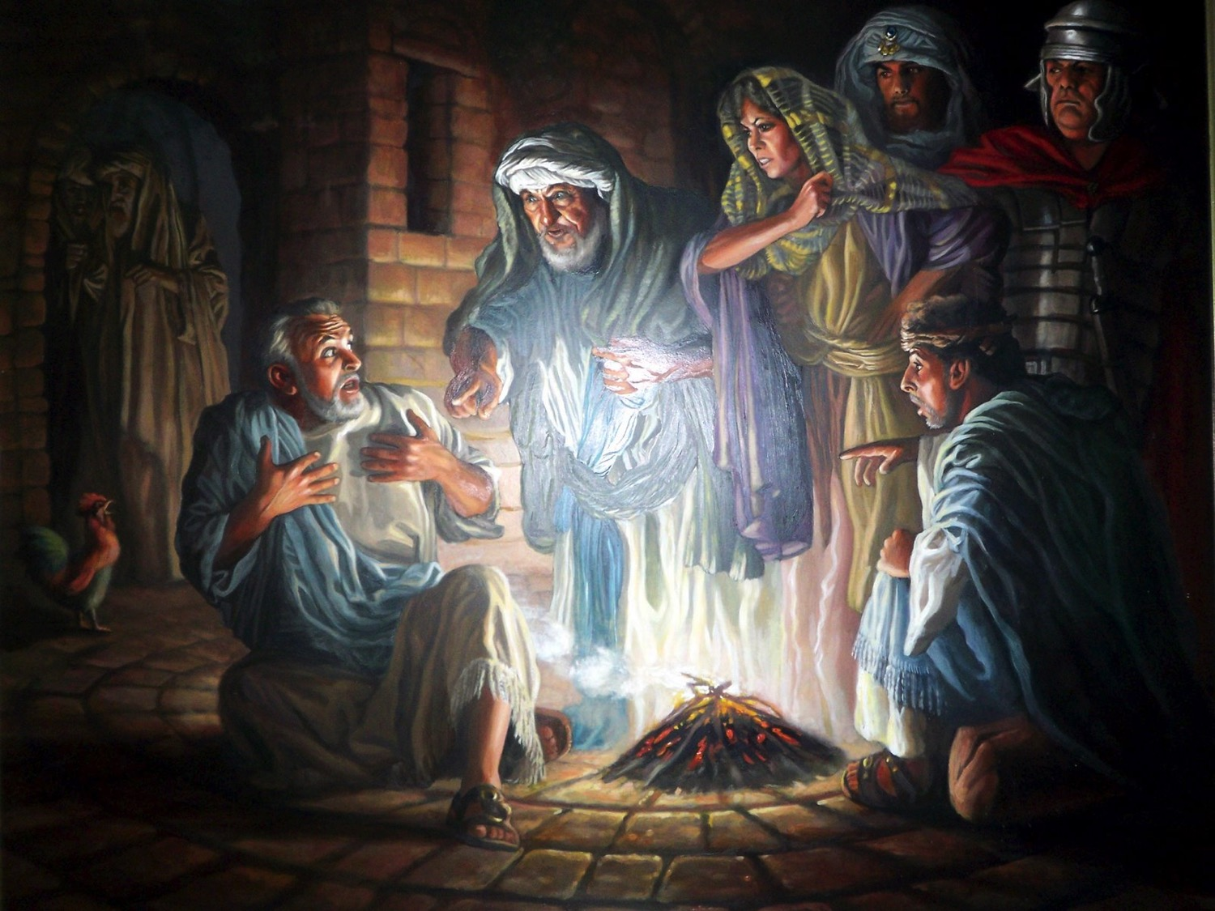
إنكارات بطرس

Slide 58


صور كتابية مجانية
متى 26: 69-75
مرقس 14: 66-72
لوقا 22: 54-62
يوحنا 18: 15-27
قصة الفصح
بطرس ينكر يسوع

Slide 59


Slide 60


Slide 61


Slide 62


Slide 63


Slide 64


Slide 65


Slide 66


Slide 67


Slide 69

Pictures courtesy of Big Book Media
© All Rights Reserved.
استخدمت بإذن
BIG BOOK MEDIA

Slide 70
الكلمة في صور
صور كتابية مجانية

Slide 71
4. إدانة السنهدريم
172
متى 27: 1، مرقس 15:/ 1أ، لوقا 22: 66-71
حاول السنهدريم بأكمله بشكل غير قانوني بأن يصادق يسوع قبل الفجر على ما حدث بشكل غير قانوني أثناء الليل عندما كان جزء فقط من المحكمة حاضراً في منزل قيافا، وحكم عليه بالإعدام بتهمة التجديف

Slide 72

صور كتابية مجانية
متى 26: 57-67
مرقس 14: 53-65
لوقا 22: 66-71
يوحنا 18: 15-27
قصة الفصح
يسوع أمام
السنهدريم

Slide 73


Slide 74


Slide 75


Slide 77


Slide 78


Slide 79


Slide 80


Slide 81
الكلمة في صور
صور كتابية مجانية

Slide 82
Used with Permission
THE
GOSPEL
——OF—— MATTHEW
THE
GOSPEL
——OF—— MARK
THE
GOSPEL
——OF—— LUKE
THE
GOSPEL
——OF—— JOHN
Due to the Lumo Project producing its own publishing material we regret to inform you that we cannot license our photos to other clients outside of freebibleimages.org.
These images are not licensed for reuse in video, epublishing or other media. Downloaded pictures and files cannot be redistributed through any other website than freebibleimages.org or used in any context where the accompanying message is undermining of the Christian faith and gospel.
Photos can only be used on educational presentations, blogs and social media, all of which should be accompanied with reference to www.LumoProject.com.
Picture courtesy of BBM
© All Rights Reserved.
www.bigbookmedia.com

Slide 83
5. موت يهوذا
173
متى 27: 3-10
يعيد يهوذا الثلاثين قطعة نقدية إلى الهيكل وينتحر شنقاً نادماً غير تائب ويستخدم المال لشراء مقبرة للأجانب لأن نبوات زكريا
(11: 12-13) وإرميا (18: 1-4، 19: 1-3) سوف تتم

Slide 84
محاكمات اليهود ليسوع
65
المحاكمة | القادة | النصوص | التهم | القانونية | النوع | النتيجة
1. | حنان رئيس كهنة اليهود السابق (6-15 م) | يوحنا 18: 13-23 | اتهامات ملفقة بعدم احترام حنان. استجواب عام لا شيء محدد | غير قانونية عقدت في الليل ظلم لا توجد تهم محددة عنف | اليهود والمتدينون | وُجِد مذنباً بالإساءة والتهجم على قيافا
2. | قيافا والسنهدريم (كان قيافا صهر حنان) (18-36 م) | متى 26: 57-68 مرقس 14: 53-65 لوقا 22: 54، 63-65 يوحنا 18: 24 | الإدعاء بأنه المسيا ابن الله ... تجديف | غير قانونية عقدت في الليل شهود زور عنف تحيز | اليهود والمتدينون | أعلان الإدانة بالتجديف والإساءة إلى السنهدريم (المحكمة العليا اليهودية)
3. | السنهدريم (70 شيخاً يهوديًا) الذين كانت كلمتهم مطلوبة قبل أن يتم تسليمه للرومان | متى 27: 1 مرقس 15: 1 لوقا 22: 66-71 | ادعى أنه ابن الله متهم بالتجديف (يستحق الموت بموجب الشريعة اليهودية) | غير قانونية محكمة الكنغر تغيير التهم لا شهود التصويت غير لائق | اليهود والمتدينون | إعلان الإدانة بالتجديف والإساءة إلى الحاكم الروماني بيلاطس
Notes:
The Six Trials of Jesus were divided into three Jewish and three Roman trials. All six were illegal.
They began with illegal religious trials before the Jewish authorities with the charge of blasphemy.
But Jews could not execute anyone under Roman law, so they needed Romans to do it.
_____________________
LC-09-Rejection-84
NS-00-NTS Chronology-44

Slide 85
محاكمات الرومان ليسوع
65
المحاكمة | القادة | النصوص | التهم | القانونية | النوع | النتيجة
4. | بيلاطس حاكم يهوذا (بالفعل في وضع ساخن مع روما) (26-36 م) | مت 21: 11-14 مر 15: 2-5 لو 23: 1-7 يو 18: 28-38 | اتهم بالخيانة ثم تم تغيير الإتهام حتى يستحق عقوبة الإعدام في روما. | غير قانونية بقي رهن الإعتقال مع أنه وُجِد بريئاً لا يوجد هيئة دفاع عنف | الرومان و المدنيين | وجدت بريئاً . . . لكنه أرسل إلى هيرودس أنتيباس. الغوغاء سيطروا على حكم بيلاطس. . .
5. | هيرودس أنتيباس حاكم الجليل (4 ق.م – 39 م) | لو 23: 8-12 | لم يتم توجيه أي اتهام. محاكمة صورية. عنف غوغائي | غير قانونية لا يوجد سبب للمحاكمة سخرية في قاعة المحكمة. عنف لا يوجد هيئة دفاع | الرومان و المدنيين | تعرض للمعاملة السيئة والسخرية ثم أعيد إلى بيلاطس دون أن يتخذ هيرودس قرارًا
6. | بيلاطس (المرة الثانية) | مت 27: 15-26 مر 15: 6-15 لو 23: 18-25 يو 18: 39-19: 16 | الخيانة (لكن لم تثبت) المساومة مع الغوغاء وضعه على قدم المساواة مع باراباس المجرم. | غير قانونية بدون إثبات التهمة سمح بيلاطس بإدانة رجل بريء | الرومان و المدنيين | جلد بلا دليل؛ وجد بريئًا لكن بيلاطس غسل يديه وسمح بصلبه.
Notes:
A key problem for the Jews was that Romans did not consider blasphemy worthy of death, so the Sanhedrin deceptively changed the charge to treason.
The final three trials thus charged Jesus with treason or seeking to overthrow Roman rule.
However, even this was not proven, and each Roman trial was also illegal in various ways.
_____________________
LC-09-Rejection-85
NS-00-NTS Chronology-45

Slide 86
ت. المحاكمة المدنية
174-177
بما أن اليهود لا يستطيعون قتل أي شخص قانونياً فقد أحضر القادة الدينيون يسوع أمام الرومان وغيروا التهمة من التجديف وهي تهمة دينية إلى الخيانة وهي تهمة سياسية وقد نجحوا بعد ثلاث محاكمات في الإستهزاء به وإرساله للصلب

Slide 87

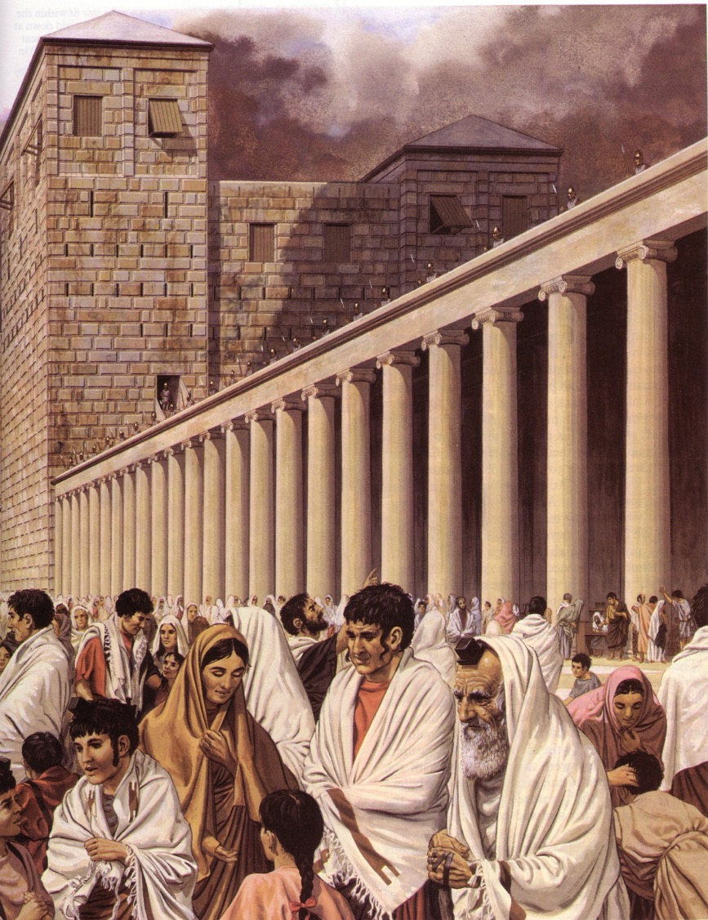
المحاكمات الرومانية
Notes:
Then the trials by Romans were illegal.

Slide 88
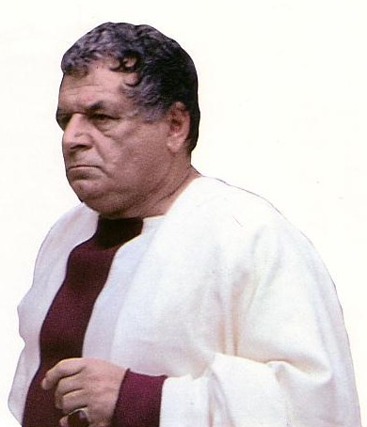
ثلاث محاكمات رومانية ساخرة
غير قانوني
بيلاطس
أنتيباس
بيلاطس (مرة ثانية)
غير قانوني
غير قانوني
التهمة :
الخيانة
Notes:
Then the trials by Romans were illegal. They also charged Jesus treason but never proved their claim.

Slide 89
1. المحاكمة أمام بيلاطس
174
متى 27: 2، 11-14، مرقس 15: 1ب-5، لوقا 23: 1-5،
يوحنا 18: 28-38
يعلن بيلاطس المسيح بريئاً من التهم الغامضة التي وجهت ضده ويقوم بمحاولات عديدة لتخليصه من الصليب مصرحاً بأن مملكته لا تهدد روما

Slide 90
2. المحاكمة أمام هيرودس
175
لوقا 23: 6-12
يسعى بيلاطس إلى تجنب إصدار حكم إدانة على المسيح فيرسله إلى هيرودس الذي كان يحكم الجليل لكن هيرودس أيضاً يعلن براءة المسيح من الخيانة

Slide 91
3. المحاكمة أمام بيلاطس
176
متى 27: 15-26، مرقس 15: 6-15، لوقا 23: 13-25
يوحنا 18: 39-19: 1، 4: 16أ
يعلن بيلاطس ثانية أن يسوع بريء من تهمة الخيانة لكنه يقدم لليهود خيار إطلاق يسوع أو باراباس المجرم حراً واستغرب أن اليهود فضلوا إطلاق باراباس، ولذلك قام بجلد يسوع ساعياً إلى إعفاء نفسه من المسؤولية بغسل يديه وسلمه ليصلب خوفاً من انتقام روما واستياء الجموع والدينونة المحتملة من الله لو كان المسيح بالحقيقة هو الله

Slide 92
4. الإستهزاء
177
متى 27: 27-30، مرقس 15: 16-19، يوحنا 19: 2-3
منذ إدانة المسيح لكونه ملكاً فقد قام الجنود الرومان بعمل تتويج وهمي له لكنهم ضربوه باستمرار وبصقوا عليه قبل أن يقتادوه للصلب

Slide 93
عذابات يسوع السبعة الأخيرة
1. ليلة بلا نوم
2. الضربات
3. الجلد
4. إكليل الشوك
5. الصليب الخشبي
6. المسامير
7. الحربة

Slide 94
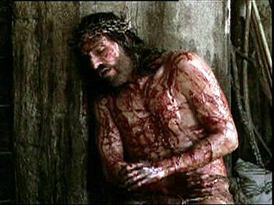
ليلة بلا نوم

Slide 95
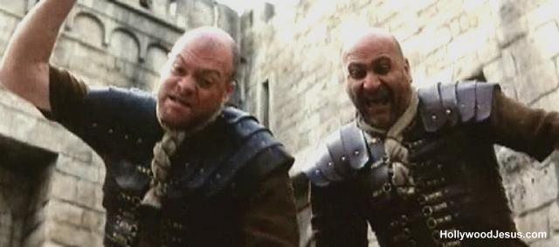
ضرب يسوع من قبل الحراس

Slide 96
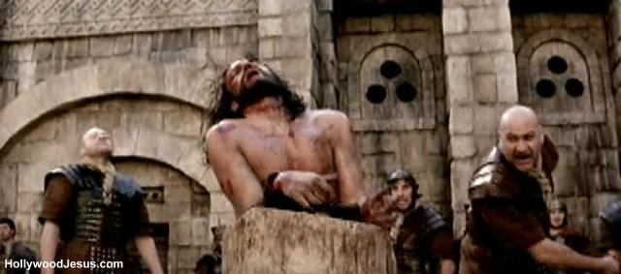
الجلد

Slide 97
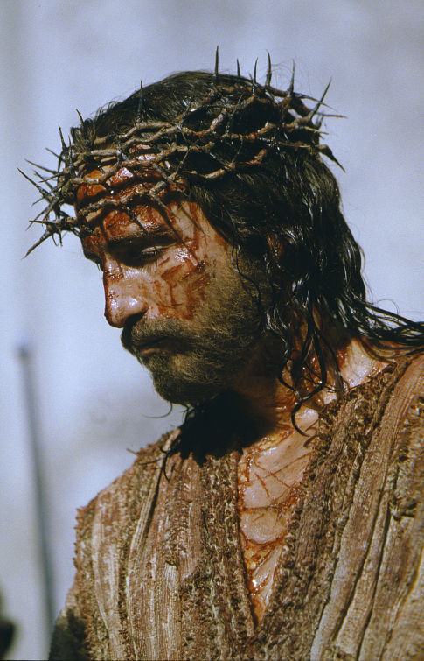
إكليل الشوك

Slide 98

صور كتابية مجانية
متى 27: 27-37
مرقس 15: 16-25
لوقا 23: 26-34
يوحنا 19: 16-27
قصة الفصح
يسوع المصلوب

Slide 99


Slide 100


Slide 101


Slide 102


Slide 103


Slide 104


Slide 105
الكلمة في صور
صور كتابية مجانية

Slide 106
Used with Permission
THE
GOSPEL
——OF—— MATTHEW
THE
GOSPEL
——OF—— MARK
THE
GOSPEL
——OF—— LUKE
THE
GOSPEL
——OF—— JOHN
Due to the Lumo Project producing its own publishing material we regret to inform you that we cannot license our photos to other clients outside of freebibleimages.org.
These images are not licensed for reuse in video, epublishing or other media. Downloaded pictures and files cannot be redistributed through any other website than freebibleimages.org or used in any context where the accompanying message is undermining of the Christian faith and gospel.
Photos can only be used on educational presentations, blogs and social media, all of which should be accompanied with reference to www.LumoProject.com.
Picture courtesy of BBM
© All Rights Reserved.
www.bigbookmedia.com

Slide 107
ث. موكب الجلجثة
178
متى 27: 31-34، مرقس 15: 20-23، لوقا 23: 26-33
يوحنا 19: 16ب-17
يحاول المسيح حمل صليبه نحو الجلجثة ولكونه غير قادر على ذلك فقد أجبر سمعان القيرواني على حمله في إشارة إلى شدة الضرب الذي تحمله المسيح من الحراس

Slide 108

اليوم : موت يسوع دفع ثمن خطايانا
(19: 16ب-42)
Notes:
Today in John 19:16b-42 we finish the passion account where it shows how Christ voluntarily gave his life for us.

Slide 109

تحركين
الموت
الدفن
Notes:
Today we’ll see true love in two movements—Christ’s death and burial—that they support the concept of his atonement.
The first evidence that Jesus genuinely took our sin upon him was that…

Slide 110

1. تمم المسيح المكتوب من خلال موته غير الأناني (19: 16ب-37)
نكران الذات
التتميم
حمل الصليب
Notes:
Jesus paid for our sin by dying to fulfill prophecy and with utmost care for others.
• Jesus showed selflessness by carrying his own cross (19:16b-17).
The typical criminal had to do this—even those crucified on either side of Christ.

Slide 111
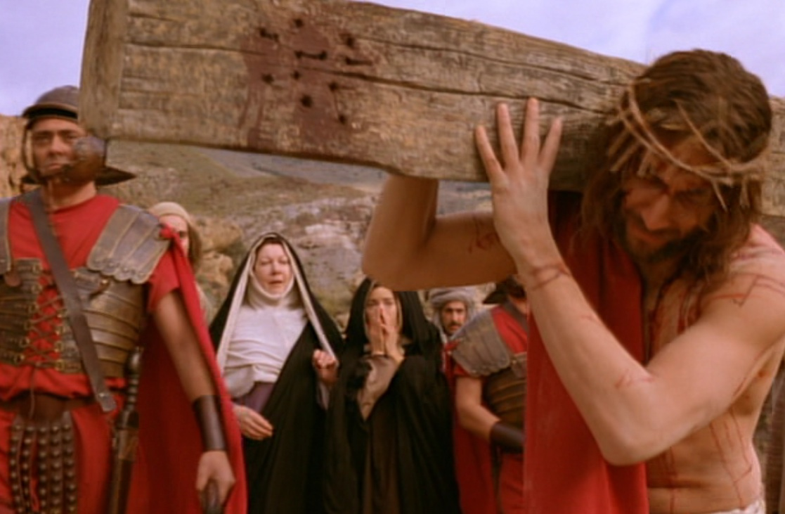
حمل صليبه الخاص
Notes:
But Jesus didn’t have to carry his own cross. Matt. 26:53 says had the power to get out of arrest when he could have called 72,000 angels! That’s 12 legions of angels to defend Him. A Roman legion numbered about 6,000 soldiers.

Slide 112
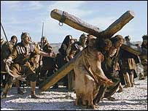
صليب خشبي
Notes:
The movie The Passion of Christ shows him carrying the entire cross.

Slide 113


Slide 114


Slide 115


Slide 116


Slide 117


Slide 118


Slide 119


Slide 120


Slide 121


Slide 122


Slide 123
ج. الصلب
179-181
يصلب المسيح لخطايا العالم بعلامات ترافق موته لتشير أن الشعب قد صلب المسيا نفسه

Slide 124

صور كتابية مجانية
متى 27: 38-66
مرقس 15: 25-47
لوقا 23: 35-56
يوحنا 19: 28-42
قصة الفصح
يسوع يموت على الصليب

Slide 125


Slide 126


Slide 127


Slide 128


Slide 129


Slide 130


Slide 131


Slide 133


Slide 134


Slide 136


Slide 137
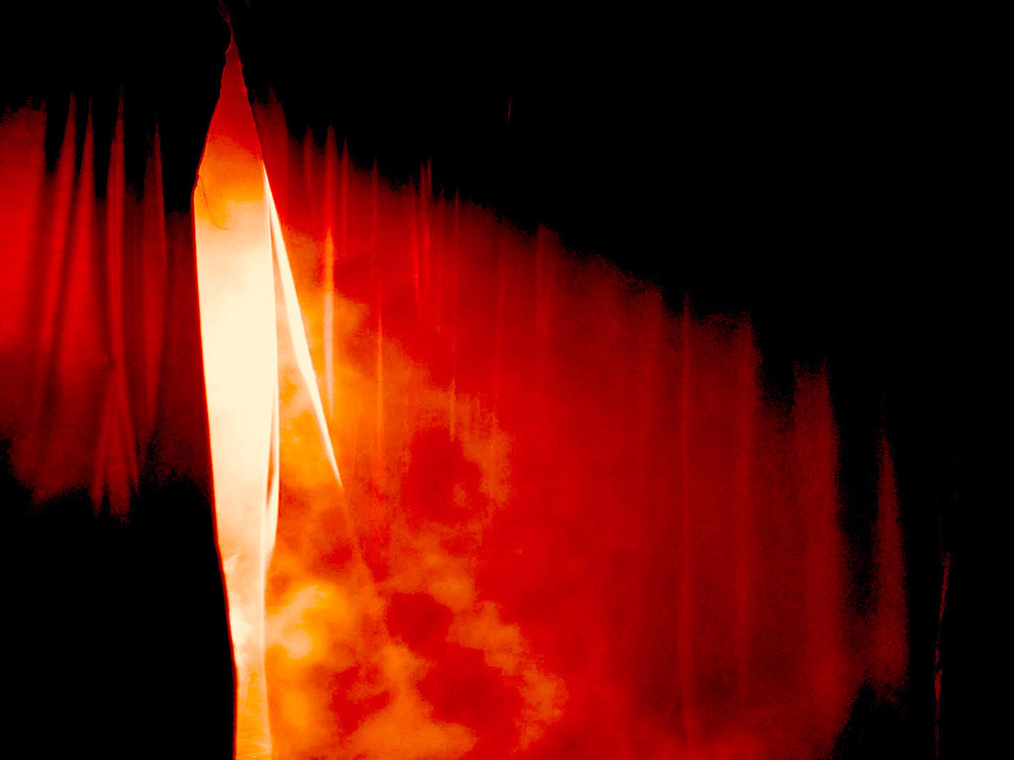

Slide 138


Slide 139


Slide 140


Slide 141


Slide 142


Slide 143
الكلمة في صور
صور كتابية مجانية

Slide 144
Used with Permission
THE
GOSPEL
——OF—— MATTHEW
THE
GOSPEL
——OF—— MARK
THE
GOSPEL
——OF—— LUKE
THE
GOSPEL
——OF—— JOHN
Due to the Lumo Project producing its own publishing material we regret to inform you that we cannot license our photos to other clients outside of freebibleimages.org.
These images are not licensed for reuse in video, epublishing or other media. Downloaded pictures and files cannot be redistributed through any other website than freebibleimages.org or used in any context where the accompanying message is undermining of the Christian faith and gospel.
Photos can only be used on educational presentations, blogs and social media, all of which should be accompanied with reference to www.LumoProject.com.
Picture courtesy of BBM
© All Rights Reserved.
www.bigbookmedia.com

Slide 145
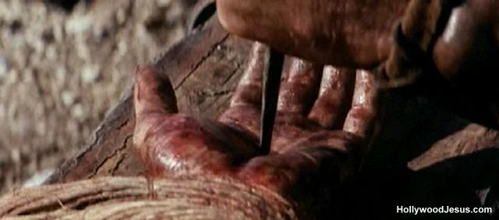
مسمر

Slide 146
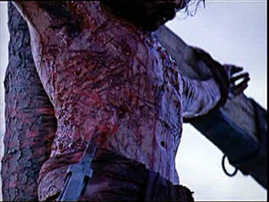
مطعون
Spear
Spear

Slide 147
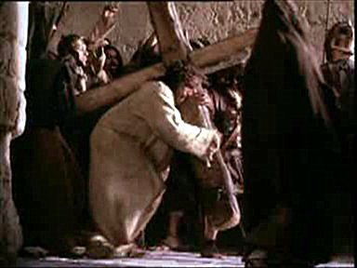
لماذا اختار أن يتألم؟

Slide 148
1. تمم المسيح المكتوب من خلال موته غير الأناني (19: 16ب-37)
نكران الذات
التتميم
حمل الصليب
الصلب
Notes:
Jesus paid for our sin by dying to fulfill prophecy and with utmost care for others.
• Jesus showed selflessness by carrying his own cross (19:16b-17).
The typical criminal had to do this—even those crucified on either side of Christ.

Slide 149
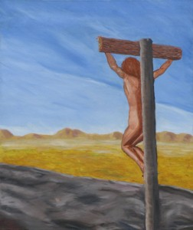
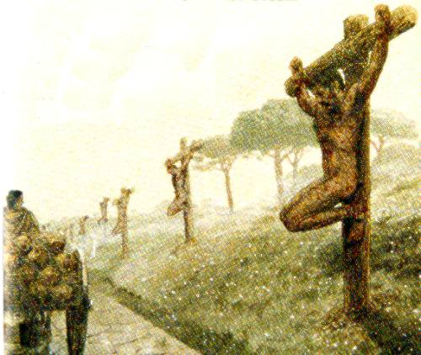
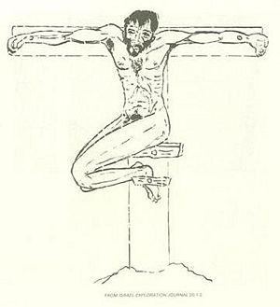
مصلوب عارياً
Notes:
We can’t really imagine the shame of crucifixion today as we execute criminals clothed. But, despite what the movies show, Jesus was totally naked—no loin cloth!

Slide 150
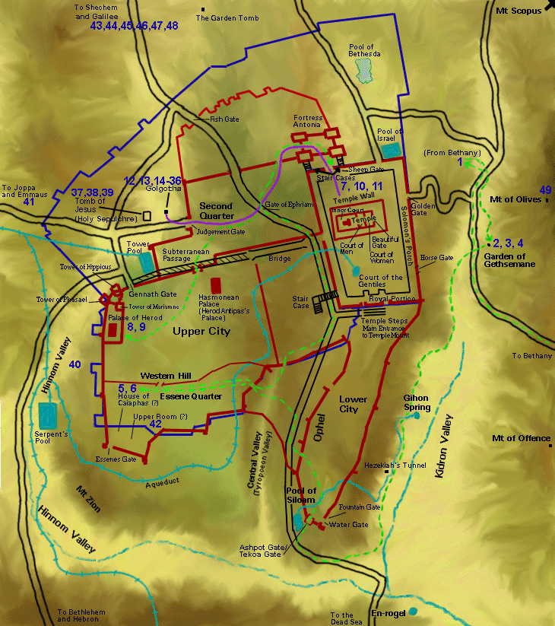
تحركات يسوع الأخيرة
Notes:
Jesus’ crucifixion was definitely public—on a main road either at the Garden Tomb or Church of the Holy Sepulcher.

Slide 151
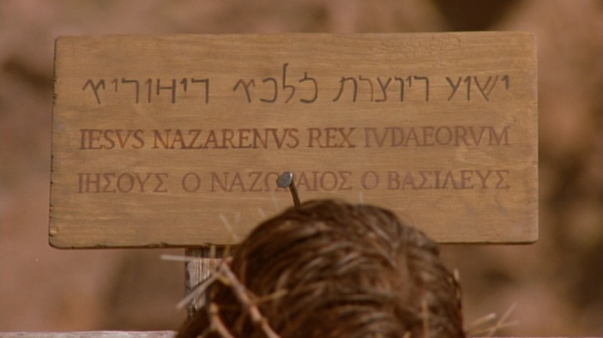
اللافتة
Notes:
To intensify the shame, a sign above Jesus was in three languages so the many who passed by on this key road just outside the city could read it. Passover was the biggest holiday of the year with about 90,000 people in Jerusalem.

Slide 152
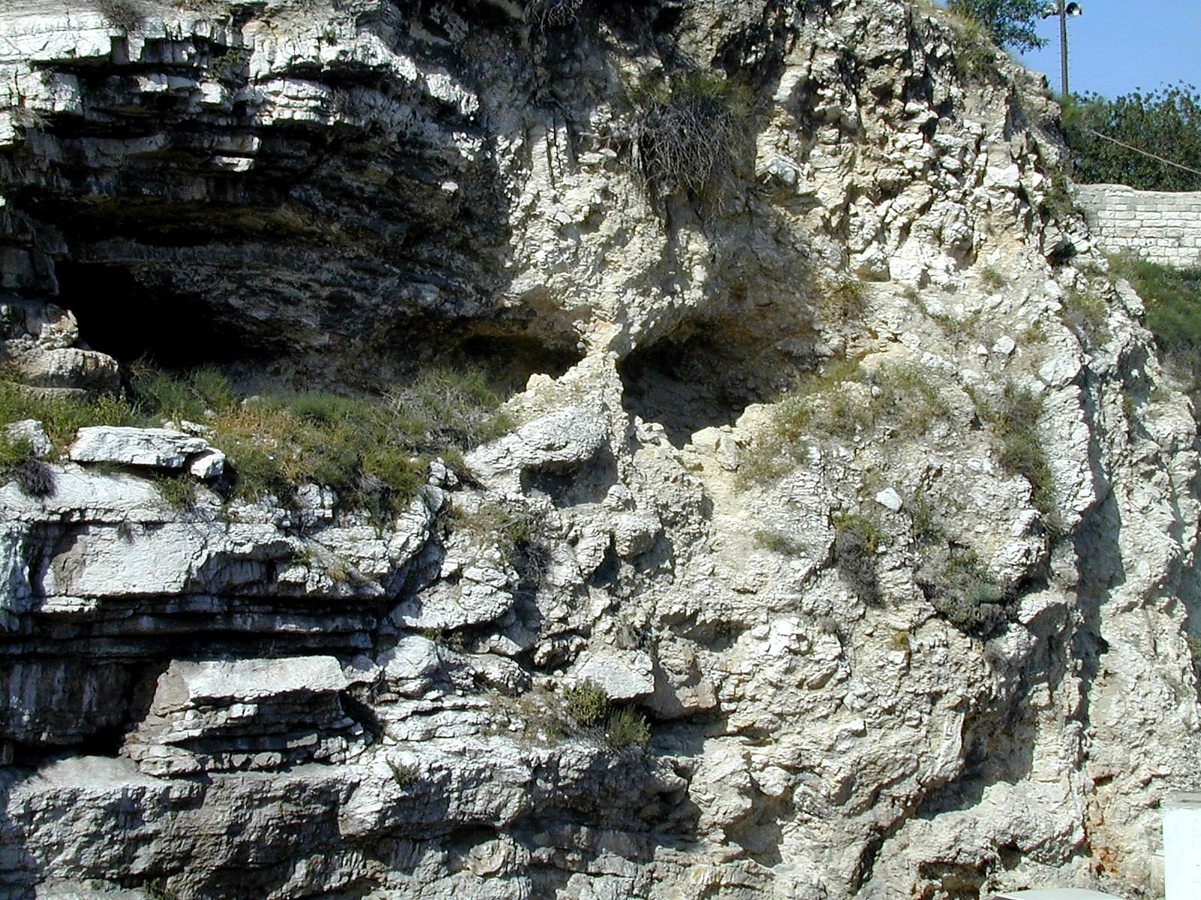
Gordon's Calvary
Notes:
Interestingly, the northern site for the crucifixion of Christ is the outcropping that looks like a skull at Gordon’s Calvary—

Slide 153
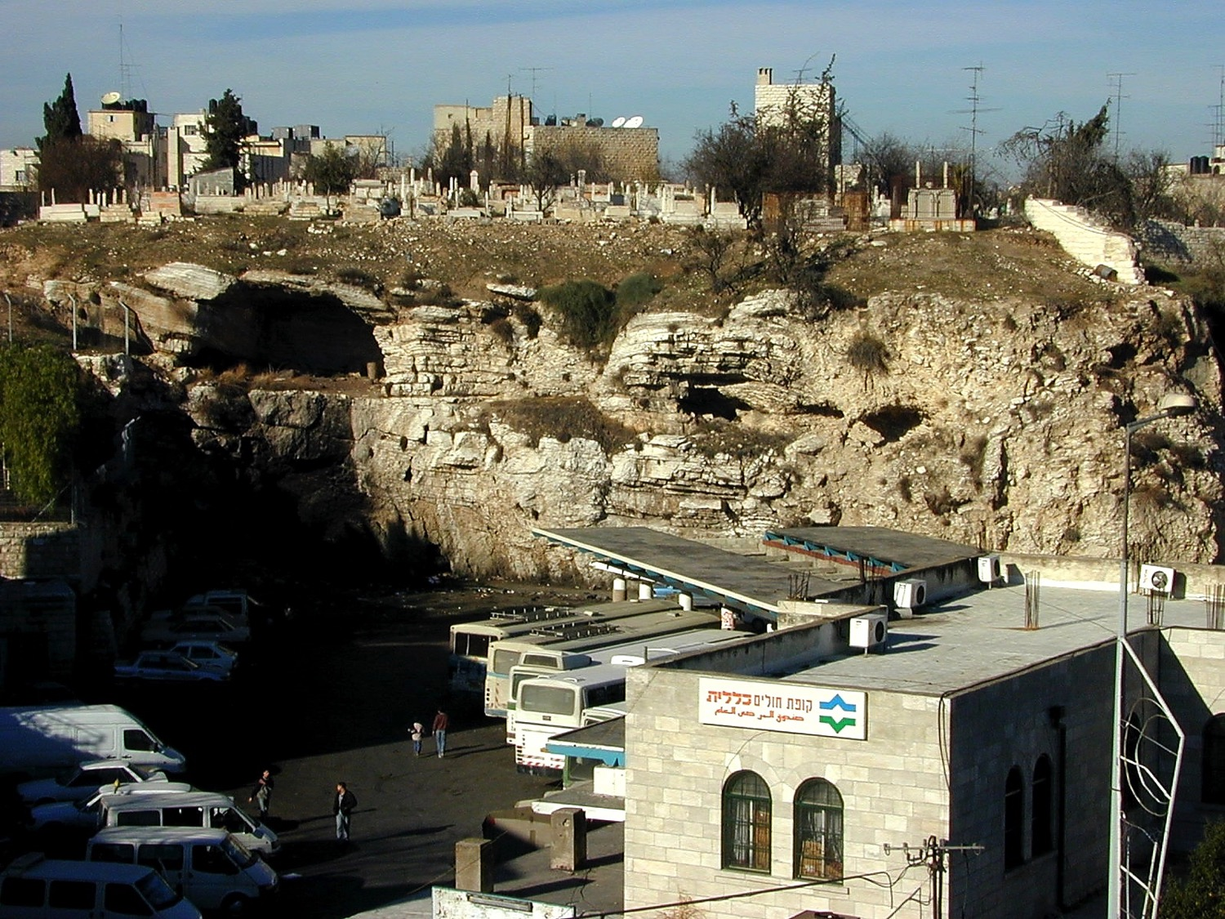
Gordon's Calvary
Notes:
—which is still next to a popular place—a bus station!

Slide 154
1. تمم المسيح المكتوب من خلال موته غير الأناني (19: 16ب-37)
نكران الذات
التتميم
حمل الصليب
اقتسام الملابس
الصلب
Notes:
Jesus paid for our sin by dying to fulfill prophecy and with utmost care for others.
• Jesus showed selflessness by carrying his own cross (19:16b-17).
The typical criminal had to do this—even those crucified on either side of Christ.

Slide 155
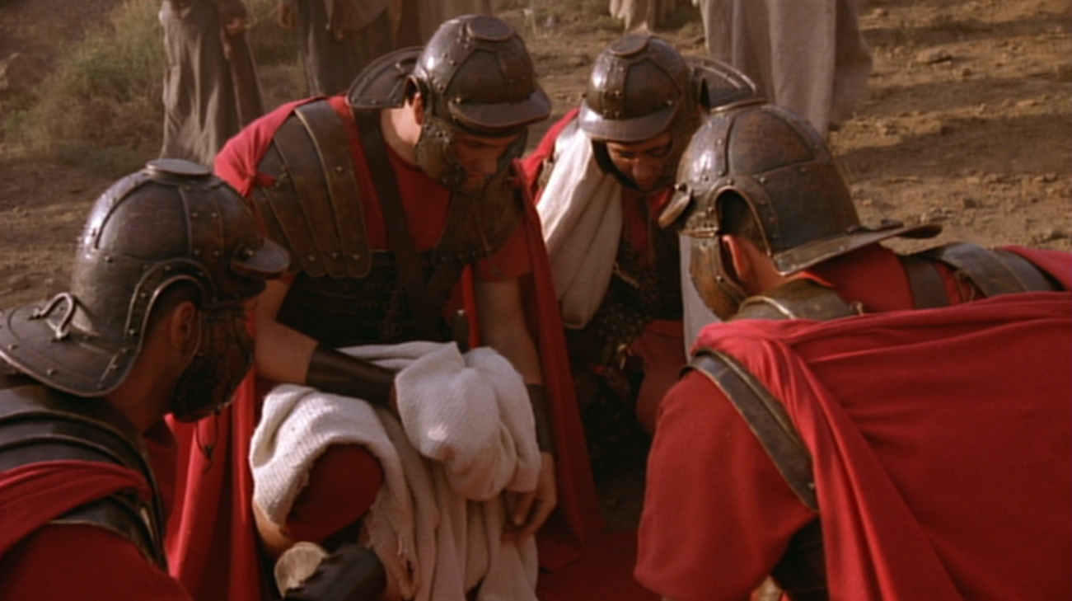
5 أشياء للإقتسام
عمامة - صنادل - روب
لباس خارجي - حزام
Notes:
Wiersbe notes, “At most Roman executions, a centurion would be assigned with four soldiers to assist him… It was the privilege of the soldiers to share whatever personal belongings the victims had; so they divided up all that Jesus owned—His personal clothing. He would have had a turban, a pair of sandals, an undergarment (the seamless robe), an outer garment, and a girdle. The four men each took a piece of clothing, and then they gambled for the seamless robe.”
Warren W. Wiersbe, The Bible Exposition Commentary (Wheaton, Ill.: Victor Books, 1996, c1989), Jn 19:17.

Slide 156
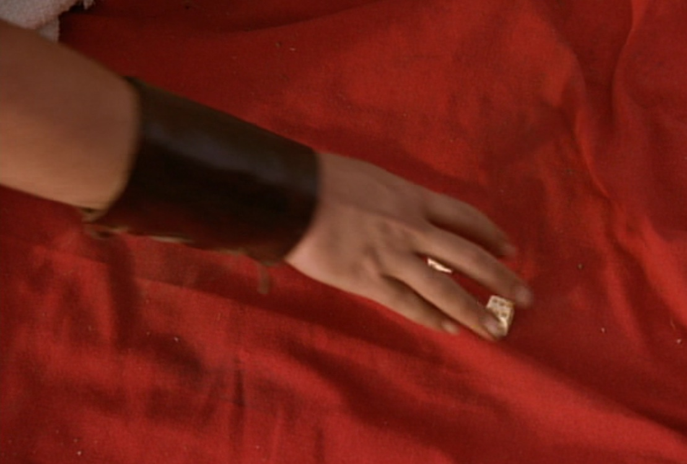
يقتسمون ثيابي بينهم
وعلى لباسي يقترعون
(مز 22: 18)
Notes:
Psalm 22:18 was fulfilled in, “They divided my garments among themselves and threw dice for my clothing” (19:24 NLT).

Slide 157
1. الساعات الثلاثة الأولى
179
متى 27: 35-44، مرقس 15: 24-32، لوقا 23: 34-43
يوحنا 19: 18-27
بينما كان المسيح على الصليب في الساعات الثلاثة الأولى قال ثلاث عبارات تشير إلى غفرانه لمعذبيه وخلاص اللص الذي كان إلى جانبه وتسليم مسؤولية أمه مريم ليوحنا، وهذا يشير إلى اهتمامه بالآخرين حتى مع اقتراب الموت

Slide 158
كلمات يسوع السبعة الأخيرة
1. يا أبتاه اغفر لهم لأنهم لا يعلمون ما يفعلون (لوقا 23: 34)
2. الحق أقول لك إنك اليوم تكون معي في الفردوس (لوقا 23: 43)
3. يا امرأة هوذا ابنك ... هوذا أمك (يوحنا 19: 27)
بلومبيرغ، 347-48

Slide 159
1. تمم المسيح المكتوب من خلال موته غير الأناني (19: 16ب-37)
نكران الذات
التتميم
حمل الصليب
اقتسام الملابس
الصلب
الإهتمام بمريم
Notes:
Jesus paid for our sin by dying to fulfill prophecy and with utmost care for others.
• Jesus showed selflessness by carrying his own cross (19:16b-17).
The typical criminal had to do this—even those crucified on either side of Christ.

Slide 160
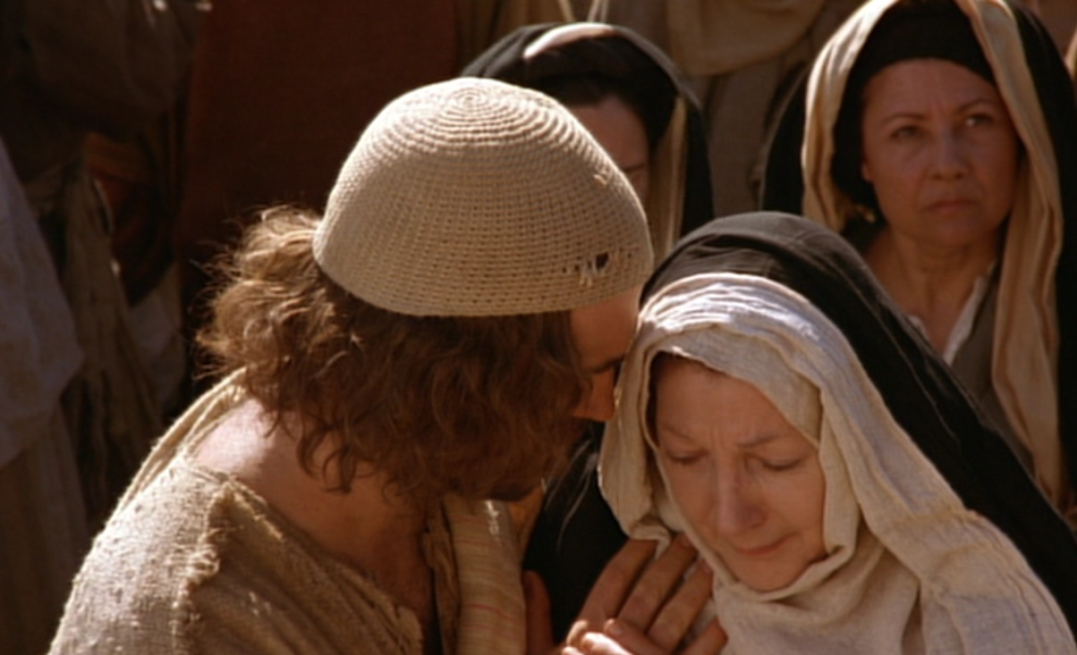
الإعتناء بأمه مريم
Notes:
He cared even after his death through John, to whom he says, “Here is your mother” (19:27).
Why John instead of Jesus’ siblings?
Remember in John 7:5 that his brothers did not even believe in Christ, unlike the beloved disciple John (13:23). But Jesus, as the Good Shepherd (10:4), cares for his own mother as he would the rest of his sheep.

Slide 161
2. الثلاث ساعات التالية
180
متى 27: 45-50، مرقس 15: 33-37، لوقا 23: 44، 46
يوحنا 19: 28-30
بينما كان على الصليب في الثلاث ساعات التالية قال المسيح ثلاث عبارات قبل موته مما يشير إلى انفصاله عن الآب بينما يحمل خطية الإنسان، وعطشه تتميماً لمزمور 15 : 22، والإعلان أن موته دفع ثمن خطية الجنس البشري بأكمله وباعتباره الذبيحة النهائية، وهذا يشير إلى سيادته على موته في أن حياته لم تؤخد منه ولكنه قدمها اختيارياً

Slide 162
1. تمم المسيح المكتوب من خلال موته غير الأناني (19: 16ب-37)
نكران الذات
التتميم
حمل الصليب
اقتسام الملابس
الصلب
عطشان
الإهتمام بمريم
Notes:
Jesus paid for our sin by dying to fulfill prophecy and with utmost care for others.
• Jesus showed selflessness by carrying his own cross (19:16b-17).
The typical criminal had to do this—even those crucified on either side of Christ.

Slide 163
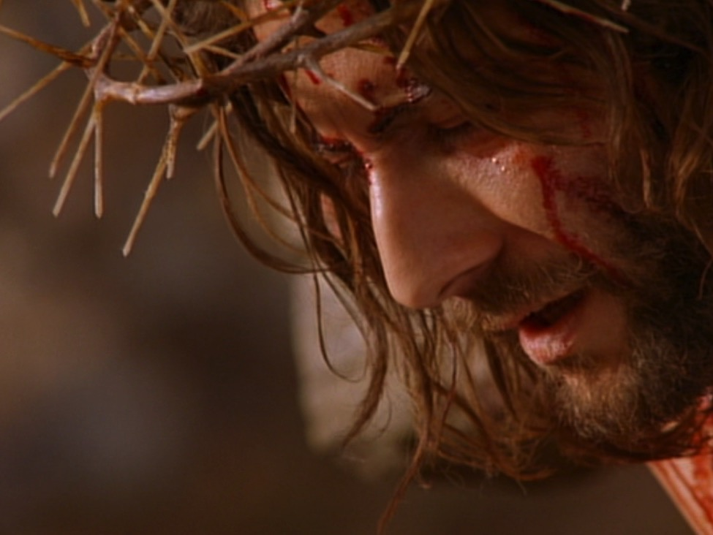
أنا عطشان
(19: 28، مز 22: 15، 69: 21)
Notes:
Psalm 22:15; 69:21 was fulfilled with Christ declaring, “I am thirsty” (John 19:28).
“I am thirsty” (19:28) shows irony, for the One who gives living water (4:14; 7:38-39) willingly allowed himself to thirst. Christ quotes Psalm 69:21 here—a psalm that ends with triumph in his fulfillment of this prophecy.

Slide 164
كلمات يسوع السبعة الأخيرة
4. إلهي إلهي لماذا تركتني (مرقس 15: 34)
5. أنا عطشان (يوحنا 19: 28)
6. قد أكمل (يوحنا 19: 30)
7. يا أبتاه في يديك أستودع روحي (لوقا 23: 46)
بلومبيرغ 347، 48

Slide 165
أهمية كلمات يسوع
1. الغفران متوفر لكل من يعترفون
2. السماء متاحة للمؤمنين
3. يمثل يسوع محبته من خلال محبة الأعداء والعائلة
4. اختبار يسوع للألم وانفصاله عن الله
5. بشرية وألوهية يسوع
6. أتم مأموريته
7. سلطة يسوع على الموت

Slide 166
لماذا يجب أن يعاني يسوع ويموت؟
لأن ابن الإنسان أيضاً لم يأت ليخدم بل ليخدم
وليبذل نفسه فدية عن كثيرين
مرقس 10: 45

Slide 167
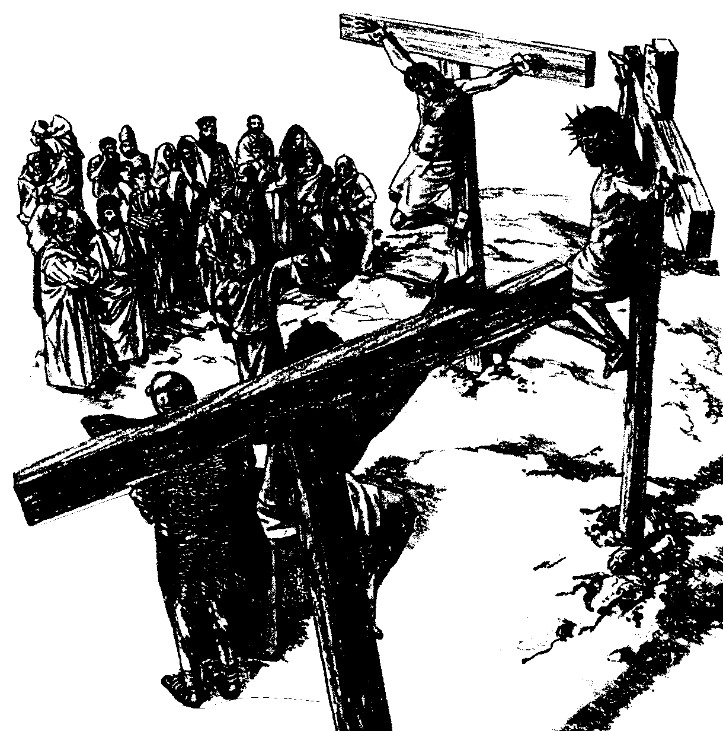
المفارقة بين السلطة والعبودية في مرقس
 | السلطة | العبودية
الموضوع | قيادة المسيح | التلمذة
الإستراتيجية | الأمم يسيطرون على الآخرين (10:42) | التلاميذ يخدمون (10: 43)
الحافز | يخلص حياته (8: 35أ) | يضيع حياته (8: 35ب)
الأولوية | أولاً (9: 35أ، 10: 31أ) | أخيراً (9: 35ب، 10: 31ب)
السمعة | عظيماً (10: 43أ) | عبداً (10: 43ب)
المركز | أولاً (10: 44أ) | عبداً للجميع (10: 44ب)
أمثلة السلطة | سلطة بدون حكمة • القادة الدينيين • رجل غني • يهوذا | ذي سلطة وخادم : • يوحنا المعمدان • يوسف الرامي
أمثلة العبودية | سلطة بدون معاناة في الخدمة • التلاميذ | ليس ذي سلطة وخادم • بارتيماوس • المرأة التي مسحت يسوع
القسم الأول (1: 1-8: 26) | سلطة المسيح
القسم الثاني (8: 27-10: 52) | توفر العبودية - السلطة
القسم الثالث (11-16) |  | عبودية يسوع
89أ
ملخص كتاب ناري ف.سانتوس ، مكتبة ساكرا 154 (أكتوبر-ديسمبر 1997): 452-60
Notes:
LC-09-Rejection of the King-162
NS-02-Mark1-8-slide 128

Slide 168
فيلبي 2: 5-11
فليكن فيكم هذا الفكر الذي في المسيح يسوع أيضاً
الذي أذ كان في صورة الله لم يحسب خلسة أن يكون معادلاً لله
لكنه أخلى نفسه آخذاً صورة عبد صائراً في شبه الناس
و إذ وجد في الهيئة كإنسان وضع نفسه وأطاع حتى الموت موت الصليب
لذلك رفعه الله أيضاً وأعطاه اسماً فوق كل اسم
لكي تجثو باسم يسوع كل ركبة ممن في السماء ومن على الأرض ومن تحت الأرض
ويعترف كل لسان أن يسوع المسيح هو رب لمجد الله الآب

Slide 169
1. تمم المسيح المكتوب من خلال موته غير الأناني (19: 16ب-37)
نكران الذات
التتميم
حمل الصليب
اقتسام الملابس
الصلب
عطشان
الإهتمام بمريم
دفع عن الخطية
Notes:
Jesus paid for our sin by dying to fulfill prophecy and with utmost care for others.
• Jesus showed selflessness by carrying his own cross (19:16b-17).
The typical criminal had to do this—even those crucified on either side of Christ.

Slide 170
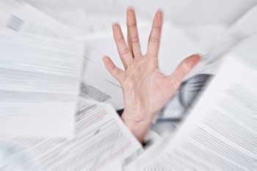
دين الخطية الثقيل
Notes:
You and I have a tremendous debt to God.
Ray Comfort illustrates it this way: Have you ever broken God’s commandment by lying? What does that make you? Yes, a liar!
Have you ever prioritized something else ahead of God? What does that make you? Yes, an idolater!

Slide 171
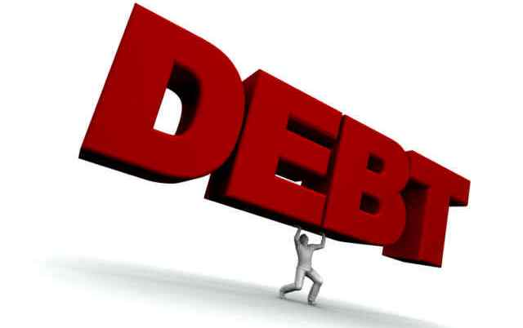
The Debt of Sin
دَين
Notes:
Suppose you only sinned three times a day—a word, action, or thought less than God—that’s 1000 sins a year! And that’s good year! How many thousands of your sins separate you from God?
We can plead that God is merciful—and he is—but his mercy is balanced with his justice that requires payment for your sin—not just token payment, but death!

Slide 172


قد أكمل
قانونياً
مدفوع
بالكامل
Notes:
When Jesus declared, “It is finished” (19:30), it was a legal term meaning “paid in full.” Our sin on him recalls the many times in John when Christ claimed that his “hour” had not yet come (2:4; 13:1, etc.). Now his “hour” had come to pay the redemption for which He had come.

Slide 173
1. تمم المسيح المكتوب من خلال موته غير الأناني (19: 16ب-37)
نكران الذات
التتميم
حمل الصليب
اقتسام الملابس
الصلب
عطشان
الإهتمام بمريم
دفع عن الخطية
الجنب المطعون
Notes:
Jesus paid for our sin by dying to fulfill prophecy and with utmost care for others.
• Jesus showed selflessness by carrying his own cross (19:16b-17).
The typical criminal had to do this—even those crucified on either side of Christ.

Slide 174
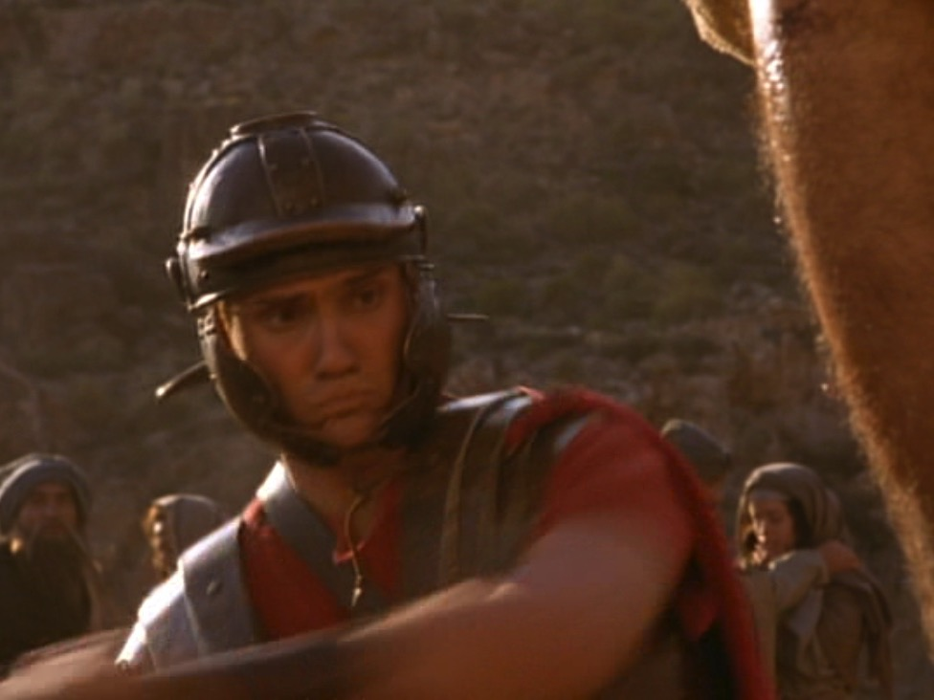
لماذا كسر الساقين؟
Notes:
How would the breaking of a victim’s legs bring death (19:31)? The way to hasten death was to prevent the crucified man from pushing up to take a breath—so breaking the legs prevented breathing. The shock and loss of more blood by having the legs broken with a heavy mallet also hastened death.

Slide 175
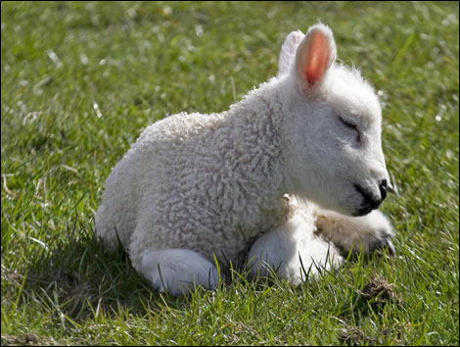
كانت حملان الفصح
لا تشوبها شائبة
Notes:
The Passover lamb was to be without a defect—including even after death. “Not one of his bones will be broken” (John 19:36 NLT) fulfilled two OT texts:

Slide 176
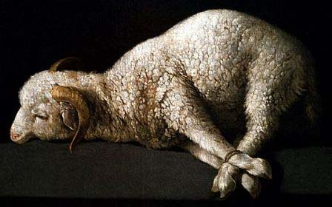
تم تخصيص حملان الفصح كاملة
دون كسر أي أرجل
في بيت واحد يؤكل لا تخرج من اللحم من البيت إلى خارج وعظماً لا تكسروا منه
خروج 12: 46، عدد 9: 12
Notes:
Exodus 12:46 commanded, “Each Passover lamb must be eaten in one house. Do not carry any of its meat outside, and do not break any of its bones.”

Slide 177
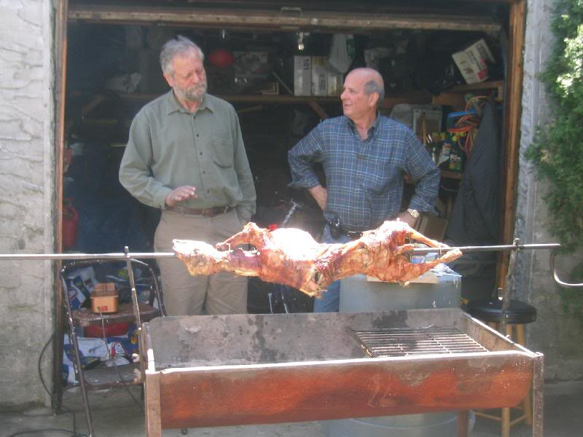
لا تزال حملان الفصح مخصصة بالكامل
دون كسر أي أرجل

Slide 178
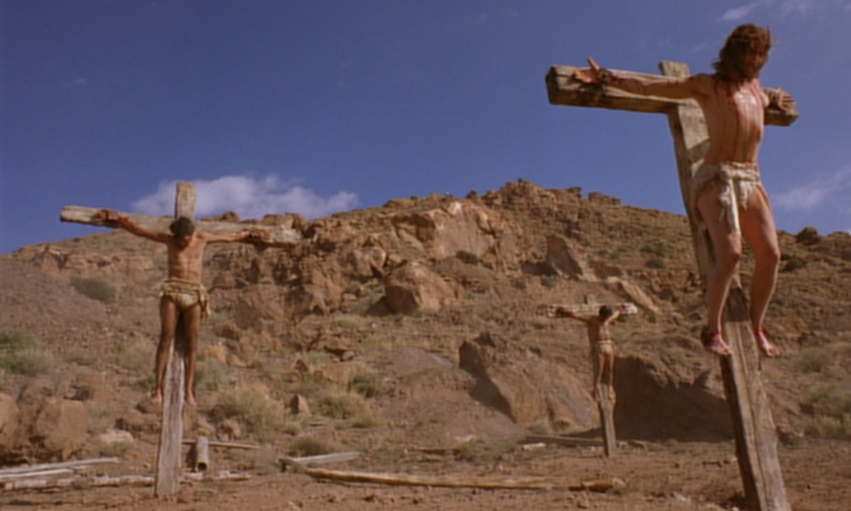
مزمور 34: 20
يحفظ جميع عظامه واحد منها لا ينكسر
Notes:
Ps. 34:20 prophesied, “For the Lord protects the bones of the righteous; not one of them is broken!”

Slide 179
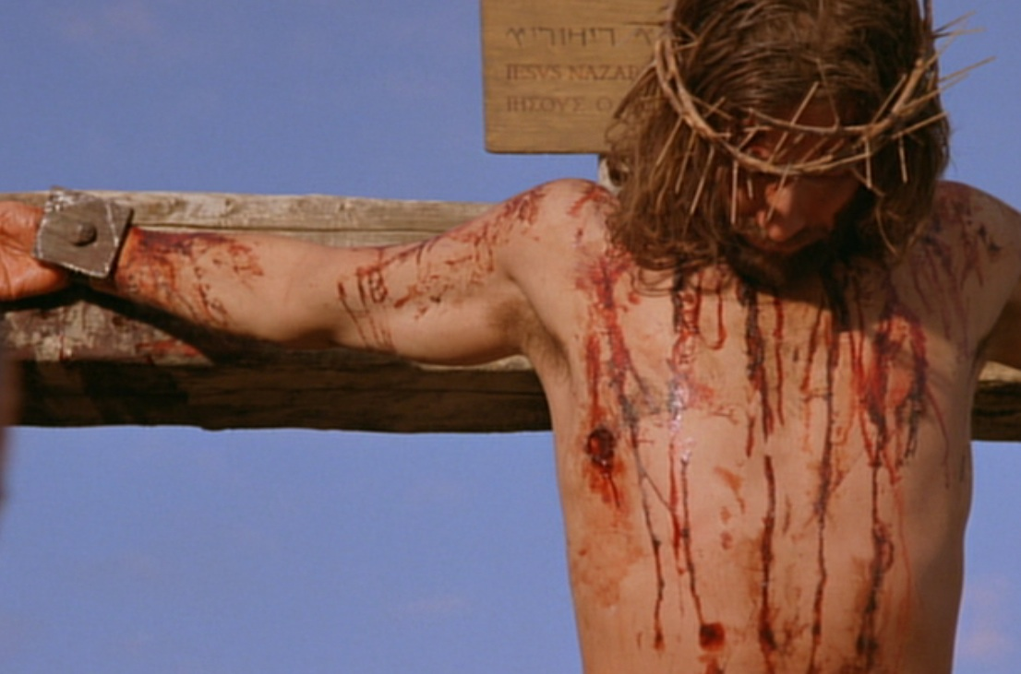
زكريا 12: 10
وأفيض على بيت داود
وعلى سكان أورشليم
روح النعمة والتضرعات
فينظرون إلى الذي طعنوه
وينوحون عليه كنائح
على وحيد له
ويكونون في مرارة عليه
كمن هو في مرارة على بكره
Notes:
“They will look on the one they pierced” (Zech. 12:10) was fulfilled in John 19:37 with the soldier thrusting a spear into his side.

Slide 180
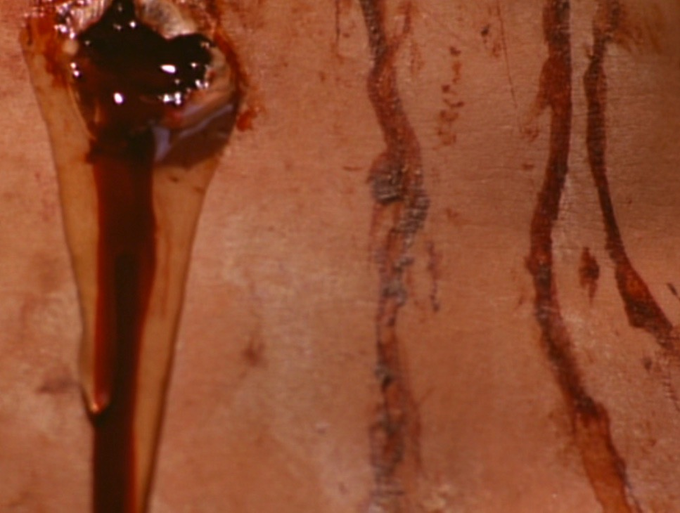
دم وماء
سكتة قلبية؟
هيكل جديد (2: 19)؟
حياة من خلال دمه (1: 13)؟
الموت (1 يوحنا 1: 1)؟

Slide 181
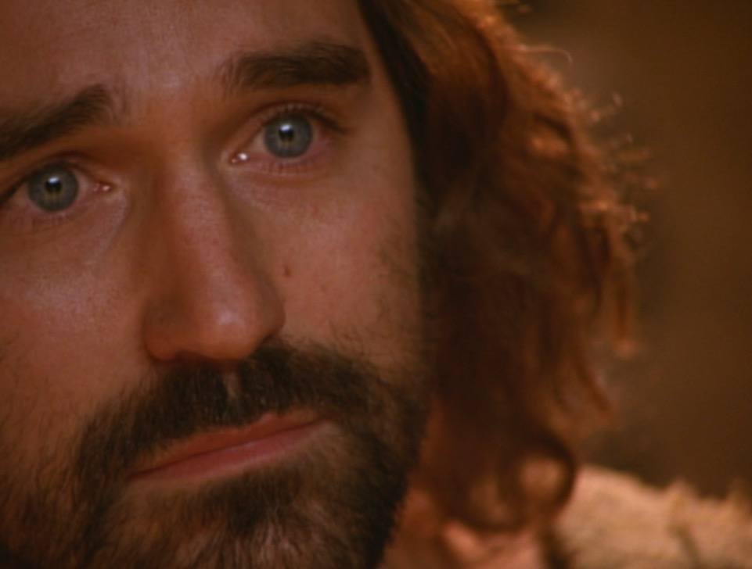
والذي عاين شهد وشهادته حق
وهو يعلم أنه يقول الحق لتؤمنوا أنتم
(19: 35)
Notes:
To sum up, John’s purpose in verse 35 was so you and I can believe in Jesus.

Slide 182
Slides on 53إشعياء

Slide 183
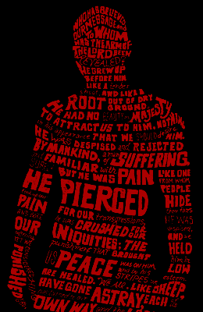
العبد المتألم
من هو؟
____________
سرّ (غموض)
53إشعياء

Slide 184
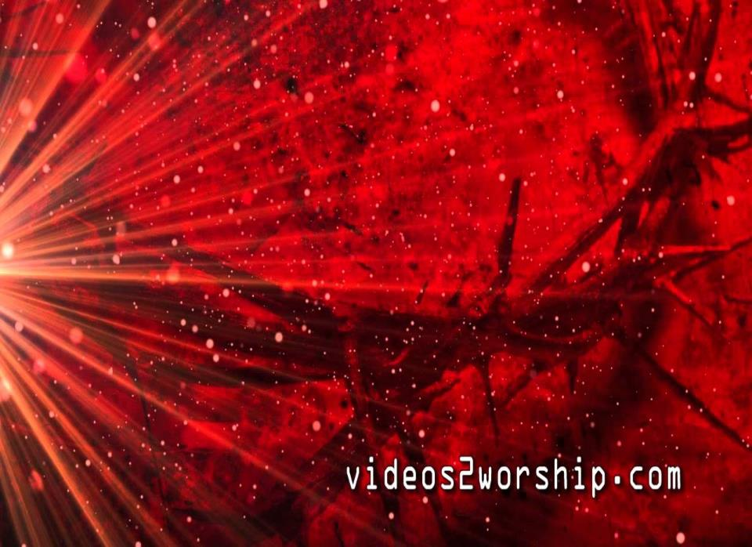
العبد المتألم
إشعياء ٥٣
المسيح أم إسرائيل

Slide 185
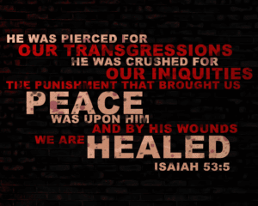
العبد المتألم
وَهُوَ مَجْرُوحٌ لأَجْلِ
مَعَاصِينَا،
مَسْحُوقٌ
لأَجْلِ آثَامِنَا.
تَأْدِيب
سَلاَمِنَا عَلَيْهِ
،
وَبِحُبُرِهِ
شُفِينَا.
إشعياء 53: 5
Notes:
وَهُوَ مَجْرُوحٌ لأَجْلِ مَعَاصِينَا، مَسْحُوقٌ لأَجْلِ آثَامِنَا. تَأْدِيبُ سَلاَمِنَا عَلَيْهِ، وَبِحُبُرِهِ شُفِينَا.

Slide 186
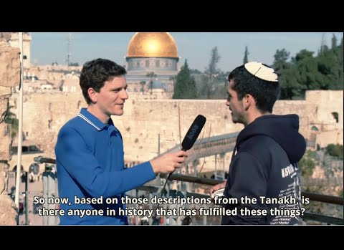
"الأصحاح المحرّم" في الكتاب المقدس العبري
إشعياء ٥٣
Notes:
23-Isaiah 53 'The Forbidden Chapter' in the Hebrew Bible.mp4 (https://www.youtube.com/watch?v=cGz9BVJ_k6s)

Slide 187
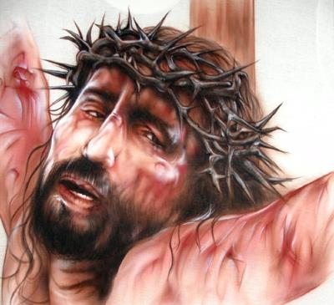
أشعياء 53: 4-5 لكن أحزاننا حملها وأوجاعنا تحملها، ونحن حسبناه مصاباً مضروباً من الله ومذلولاً. وهو مجروح لأجل معاصينا، مسحوق لأجل آثامنا. تأديب سلامنا عليه، وبحبره شفينا.
Notes:
Job and Jesus are parallel in terms of innocent suffering.
_______________
OB-28-Healing-50
OS-19-Job-34
OS-23-Isaiah49-59—slide 54

Slide 188
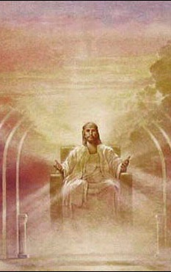
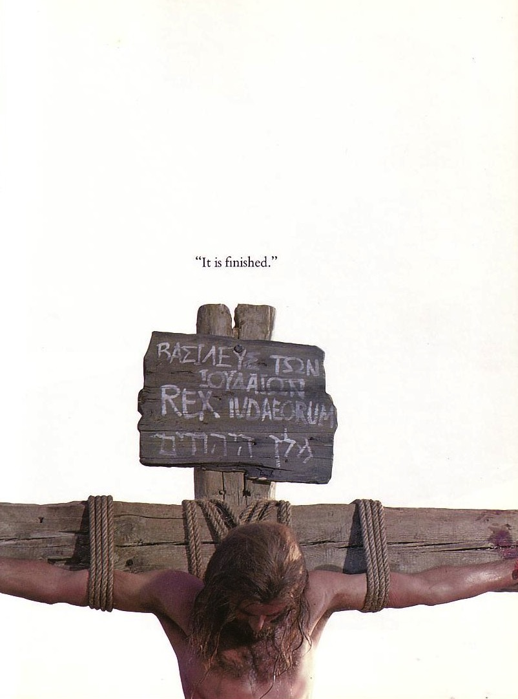
نفس المسيا
لِنُمُوِّ رِيَاسَتِهِ، وَلِلسَّلاَمِ لاَ نِهَايَةَ عَلَى كُرْسِيِّ دَاوُدَ وَعَلَى مَمْلَكَتِهِ، لِيُثَبِّتَهَا وَيَعْضُدَهَا بِالْحَقِّ وَالْبِرِّ، مِنَ الآنَ إِلَى الأَبَدِ. غَيْرَةُ رَبِّ الْجُنُودِ تَصْنَعُ هذَا.
(إش ٩ : ٧)
مُحْتَقَرٌ وَمَخْذُولٌ مِنَ النَّاسِ، رَجُلُ أَوْجَاعٍ وَمُخْتَبِرُ الْحَزَنِ، وَكَمُسَتَّرٍ عَنْهُ وُجُوهُنَا، مُحْتَقَرٌ فَلَمْ نَعْتَدَّ بِهِ.
(إش ٥٣ : ٣)
Notes:
188
Jewish scholars of the intertestamental period could not reconcile Isaiah's two seemingly contradictory depictions of the Messiah. Therefore, some thought there existed two Messiahs—one to rule and one to suffer. Others said Isaiah 53 depicted not the Messiah but the suffering Jewish people.
ــــــــ
Arabic Common Slides-278
OC-18-Isaiah Authorship-27
OS-23-Isa1-12-slide 313
OS-23-Isa49-59-slide 56

Slide 189


9 ويكون في ذلك اليوم أني ألتمس هلاك كل الأمم الآتين على أورشليم.
10 وأفيض على بيت داود وعلى سكان أورشليم روح النعمة والتضرعات، فينظرون إليَّ الذي طعنوه، وينوحون عليه كنائح على وحيد له، ويكونون في مرارة عليه كمن هو في مرارة على بكره.
زكريا 12: 9-10

Slide 190

توبة إسرائيل
وأفيض على بيت يهوذا وعلى سكان أورشليم روح النعمة والتضرعات فينظرون إليَّ الذي طعنوه وينوحون عليه كنائح على وحيد له ويكونون في مرارة عليه كمن هو في مرارة على بكره
(زك ١٢: ١٠)

Slide 191

هوذا يأتي مع السحاب
وستنظره كل عين
والذين طعنوه
وينوح عليه جميع قبائل الأرض
نعم .... آمين
رؤ ١: ٧
زك ١٢: ١٠

Slide 192
3. علامات مصاحبة
181
متى 27: 51-56، مرقس 15: 38-41، لوقا 23: 45، 47-49
في لحظة موته يكشف شق حجاب الهيكل عن الوصول المفتوح لجميع الناس إلى الله من خلال موت المسيح، ويشير الزلزال إلى تدبير فداء الخليقة وتقر إقامة القديسين قيامة المسيح على أنها ليست ظاهرة منعزلة بل فقط أولى ثمار انتصاره على الموت في القيامة لحياة جميع المؤمنين

Slide 193

حجاب الهيكل

Slide 194

شق حجاب الهيكل (متى 27: 51)
Notes:
Matt. 27:50 Then Jesus shouted again, releasing his spirit. ⁵¹ At that moment, the curtain in the sanctuary of the Temple was torn in two, from top to bottom. The earth shook, rocks split apart, ⁵² and tombs opened. The bodies of many godly men and women who had died were raised from the dead. ⁵³ They left the cemetery after Jesus’ resurrection, went into the holy city of Jerusalem, and appeared to many people.
Why did the veil tear? (People now had access to God's presence.)
Why did it tear from top to bottom? (It was a miraculous tear, not from priests pulling at the bottom.)
Sadly, temple worship continued for 37 more years (AD 33-70) until Titus destroyed the temple. It seems likely that priests sewed the veil back together, thus rejecting God's open access to His presence!

Slide 195
ح. دفن المسيح
183
متى 27: 57-61، مرقس 15: 42-47، لوقا 23: 50-56
يوحنا 19: 31-42
دفن يسوع سريعاً في قبر يوسف الرامي القريب بسبب اقتراب السبت وتدنيس الأجساد الميتة المحضرة للمنطقة

Slide 196
1. تمم المسيح المكتوب من خلال موته غير الأناني (19: 16ب-37)
نكران الذات
التتميم
حمل الصليب
اقتسام الملابس
الصلب
عطشان
الإهتمام بمريم
دفع عن الخطية
الجنب المطعون
Notes:
Jesus paid for our sin by dying to fulfill prophecy and with utmost care for others.
• Jesus showed selflessness by carrying his own cross (19:16b-17).
The typical criminal had to do this—even those crucified on either side of Christ.

Slide 197

2. دفن المسيح أثبت أنه كان ميتاً بالفعل (19: 38-42)
Notes:
We know Jesus really did pay for our sin by the fact that he truly died, which sets the stage for the resurrection in John 20.

Slide 198

يوسف الرامي
Notes:
The previously secret believers, Joseph and Nicodemus, prepared his body for burial in 33 kilos of spices (19:38-40).

Slide 199


33 كيلو من الطيب
Notes:
Where could they get so many spices quickly and a brand new tomb so close by? We don’t know, but what we do know is that…

Slide 200

إغلاق القبر
Notes:
The appearance of these men reminds us that there exist many even today who are secret believers—men and women who feel they cannot openly declare Christ.

Slide 201

لماذا كان دفن القبر حيوياً؟
Notes:
The body was laid in a brand new, expensive, rock-hewn garden tomb rather than in the Potter’s Field (19:41-42).
Why was it so important that Jesus was buried in a tomb?
The wrapping and burial in 33 kilos of spices proved that he was truly dead.

Slide 202

وادي هنوم
Notes:
Normally a criminal’s body was thrown into the Valley of Hinnom and burned or eaten by dogs. But if his body was burned there, claim of a resurrection would be absurd. So his enemies actually protected his body for credibility purposes!

Slide 203

يوسف ونيقوديموس
Notes:
The tomb burial allowed secret believers Nicodemus and Joseph to come forward.

Slide 204

مات بالفعل
Notes:
But what was the main reason the burial of Christ is significant? It proved that Christ was indeed dead. You can’t have a resurrection unless you first have a dead man!

Slide 205

مات عنك
لكن كيف نعرف أن موت المسيح دفع ثمن خطايانا بالفعل؟
Notes:
We began with the question, “How do we know that Christ’s death actually paid for our sin?” So how can we be sure his death was unlike any other? I sum up the whole passage in this way…

Slide 206

الفكرة الرئيسية
كان يجب أن يموت المسيح عن خطايانا
لأنه كان أمراً نبوياً، غير أناني وأكيد
Notes:
Jesus’ death was a selfless fulfillment of Scripture ending in tomb burial (restated MI).

Slide 207
1. تمم المسيح المكتوب من خلال موته غير الأناني (19: 16ب-37)
نكران الذات
التتميم
حمل الصليب
اقتسام الملابس
الصلب
عطشان
الإهتمام بمريم
دفع عن الخطية
الجنب المطعون
Notes:
Jesus paid for our sin by dying to fulfill prophecy and with utmost care for others.
• Jesus showed selflessness by carrying his own cross (19:16b-17).
The typical criminal had to do this—even those crucified on either side of Christ.

Slide 208
2. دفن المسيح أثبت أنه مات حقاً
(19: 38-42)

Slide 209

To End All Wars

Slide 210

إنهاء كل الحروب

Slide 211

الجلجثة في كنيسة القيامة
Notes:
Visiting the tomb of Jesus can get us all caught up in the gaudy display—

Slide 212

Golgotha, in The Church of the Holy Sepulcher
Notes:
—so that we miss the key point that Christ actually died for our sin.

Slide 213

Golgotha, in The Church of the Holy Sepulcher
Notes:
The rock of Golgotha is barely seen!

Slide 214

من
صلب
يسوع؟
Notes:
Let me leave you to answer one of two questions…

Slide 215


قد
أكمل
Notes:
Pre-believers: Will you trust in Christ’s death that paid for your sin?

Slide 216














Cross Too Heavy?
Notes:
Believers: What cost could you pay that is too much for the one who died for you? Please watch this sequence of pictures…

Slide 217
خ. ختم القبر
183
متى 27: 62-66
نجح السنهدريم في الحصول على إذن بيلاطس لحراسة وختم القبر خوفاً من خدعة القيامة التي يمكن أن يبادر بها التلاميذ مما يزيد عدد شهود القيامة

Slide 218

ختم القبر
Notes:
This depicts only three soldiers, but typically four formed a guard.

Slide 219

التسلسل الزمني للمسيح
د. ريك جريفيث• مؤسسة الدراسات اللاهوتية الأردنية• BibleStudyDownloads.org

Slide 220

ومع ذلك يجب علينا أيضًا النظر في هذا العمل النهائي

Slide 221
تحديد تاريخ ميلاد المسيح
65
تاريخ الميلاد : تقريبًا ما بين كانون الأوَّل 5 ق.م / كانون الثاني 4 ق.م
وُلِد يسوع بين هذين التاريخين:
موت
هيرودس الكبير
(متَّى 2: 1؛ لوقا 1: 5)
إحصاء
كيرينيوس/سيرينيوس
(لوقا 2: 1-5)
29 آذار – 11 نيسان
4 ق.م
6 ق.م
هارولد دبليو. هوهنر، النواحي الزمنية لحياة المسيح (زوندرفان، 1977)، 114
Notes:
يذكر المؤرِّخ يوسيفيوس (Josephus) حدوث خسوفٍ للقمر بالارتباط بموت هيرودس، وهذا يضع ميلاد المسيح بين هذين التاريخين.
_______________
Common-421
BE-42-Luke-34
LC-00-Chronology of Christ-4
LC-09-Rejection-221
NC-10-Reliability of Acts-8
NS-00-NT Introduction-62
NS-01-Matt1-14-slide
NS-03-Luke1-12-slide 161

Slide 222
تاريخ بداية خدمة المسيح
56
بدء الخدمة : حوالي خريف 29 م
على الأغلب أن يسوع بدأ خدمته بين هذين التاريخين :
السنة الخامسة عشرة من حكم طيباريوس *
(لوقا 3: 1-3)
19 آب
28 م
31 كانون أول
29 م
* محسوب إما من التقويم اليولياني أو من سنة طيباريوس الملكية
هارولد و. هوهنر، النواحي الزمنية لحياة المسيح (زوندرفان، 1977)، 114
Notes:
The emperor Tiberius succeeded the emperor Augustus upon the latter's death in AD 14. Luke adds 15 years to AD 14 to reveal a 1.5-year window of time for John to commence his ministry in the Judean wilderness.
_________
Common-422
LC-00-Chronology of Christ-5
LC-09-Rejection-222
NC-10-Reliability of Acts-9
NS-00-NT Introduction-66
NS-01-Matt1-14-slide
NS-03-Luke1-12-slide 197

Slide 223

مدة خدمة المسيح
56
خريف 29 م – 3 نيسان 33 م ( 5ر3 سنة)
ذكر يوحنا وحده ثلاثة أعياد فصح
لهذا فإن خدمة يسوع كانت 5ر2 سنة على الأقل
بدء خدمة يسوع
الفصح الأول
7 نيسان
30 م
الفصح الثاني
الفصح الثالث
25 نيسان
32 م
الفصح الرابع
3 نيسان
33 م
خريف 29 م
يو 2: 13، 23
غير مذكور في يوحنا
مر 2: 23-28
لو 6: 1-5
متَّى 12: 1-8
يو 6: 4
يو 11: 55-12: 1
هارولد و. هوهنر، النواحي الزمنية لحياة المسيح (زوندرفان، 1977)، 114
Notes:
Christ's 3½-year-ministry spanned four Passovers. However, the Synoptics mention only one Passover (#2 on this timeline), which could give the impression of only a year-old ministry. John fills in the details, though, by showing three other Passovers not mentioned by Matthew, Mark, or Luke.
_________
Common-423
LC-00-Chronology of Christ-6
LC-09-Rejection-223
NC-10-Reliability of Acts-10
NS-00-NT Introduction-66
NS-01-Matt1-14-slide
NS-03-Luke1-12-slide 198

Slide 224
التسلسل الزمني ليسوع و الأعمال
38أ
4 ق.م
1 ق.م
1 م
14
29
30
33
35
ولادة
يسوع
–سنة–
تتويج
طيباريوس
السنة 15
لطيباريوس
–
يوحنا
ويسوع
موت
يسوع
إيمان
بولس
في السنة الخامسة عشرة لطيباريوس كرز يوحنا (3: 1)
32-33 سنة
و لما ابتدأ يسوع خدمته كان له نحو ثلاثين سنة (لو 3: 23)
Notes:
Scholars debate whether Jesus died in AD 30 or AD 33. Both years had Passover on a Friday, but John's ministry had to begin in AD 29 as this was the 15th year of Tiberius in Rome (Luke 3:1). John's gospel has three Passovers in the ministry of Jesus, putting his crucifixion in AD 33.
But two questions arise:
Didn't Jesus begin his ministry at age 30? His birth in 4 BC would then favor a crucifixion in AD 30. Yet note that Luke wrote that Jesus was about age 30. This type of general wording is unusual in Luke's gospel which records many exact dates. Perhaps Luke is saying that Jesus was like the normal man of the time who began work on his own at age 30, yet with a twist in that Jesus was "about" 30 instead exactly 30, so an age of 32 would do.
Didn't Jesus die at age 33? This has been often taught but no verse of Scripture supports it. Rather, it is a deduction assuming a 4 BC birth and an AD 30 death. Instead, Luke 3:1 leads us to the conclusion that Jesus was more around age 36 or 37.
_________
Common-424
BE-42-Luke-41
LC-00-Chronology of Christ-7
LC-09-Rejection-224
NC-10-Reliability of Acts-11
NS-00-NT Introduction-66
NS-01-Matt1-14-slide
NS-03-Luke1-12-slide 167, 199

Slide 225
عمر يسوع
عندما بدأ خدمته
38أ
و لما ابتدأ يسوع خدمته كان له نحو ثلاثين سنة (لو 3: 23)
سنة
3 سنوات
28-29 سنة
4 3 2 1 1 2 3 4 5 6 7 8 …………………………………….……………….…………………… 26 27 28 29
ق.م م
3 + 1 + 28 = 32 سنة (غير شامل 29 م)
3 + 1 + 29 = 33 سنة (شامل 29 م)
مقتبس من ميشيل آنج (طالب مسح العهد الجديد، كلية سنغافورة للكتاب المقدس، 2006)
Notes:
Luke states the age of Jesus upon his ministry in an ambiguous way, giving room for a few years before or after age 30.
_________
Common-425
LC-00-Chronology of Christ-8
LC-09-Rejection-225
NC-10-Reliability of Acts-12
NS-00-NT Introduction-66
NS-01-Matt1-14-slide
NS-03-Luke1-12-slide 200

Slide 226

عطلة نهاية أسبوع نبويَّة
م ع ج 39
يوم الخميس
جمعة
السبت
الأحد
الجليل
الانفصال
الفداء
القيامة
يهودا
الفداء
الانفصال
القيامة
العشاء الأخير
صلب
القيامة
2 أبريل 33
3 أبريل 33
5 أبريل 33
١ كورنثوس ١٥ : ٢٠
وَلَكِنِ الآنَ قَدْ قَامَ الْمَسِيحُ مِنَ الأَمْوَاتِ وَصَارَ بَاكُورَةَ الرَّاقِدِينَ.
Notes:
Leviticus 23 gives the order of three key feasts of Israel: • Passover, • Unleavened Bread, and • Firstfruits.
• But how could Jesus have Passover Thursday night but then die at 3 PM the next day on Friday when the Passover lambs were being slaughtered? And why did the Jewish leaders want the bodies off the cross quickly as Passover was approaching when Jesus had already celebrated Passover the night before?
• The answer is that Galilean Jews celebrated Passover the day before • Judean Jews. Since his disciples were Galileans, Jesus naturally celebrated on their timetable.
• The Feast of Unleavened Bread always began the day after Passover (Lev 23:5-6).
• Then Firstfruits followed sometime later on the first Sabbath after the first crops began to ripen (Lev 23:11). It indicated that millions of additional sheaves would follow until the entire harvest came in at Pentecost. In AD 33, these three celebrations occurred one after another on three consecutive days!
The significance is astonishing. • Christ predicted his death at the Last Supper Thursday night. • Then Jesus died on the Judean Passover • so that believers can live a life without yeast (Unleavened Bread), • which immediately followed with his resurrection on Firstfruits as he is the first and only human ever to obtain a glorified body as an installment for millions more to follow (1 Cor 15:20)!
We know these dates to be • 2 April 33 for the Thursday night Passover, • 3 April 33 was the day of his crucifixion, and • Jesus rose from the dead on the Feast of Firstfruits on 5 April 33.
————————————
Common-435
OB-25-Feasts-35
OS-03-Leviticus-303
OS-26-Ezek40-43-Slide105
LC-00-Chronology of Christ-8
LC-09-Rejection-226
LC-10-Resurrection-35
NB-11-Feasts-35
NC-10-Reliability of Acts-13
NS-00-NTS Chronology-slide 40
NS-00-Chronology of Christ-8
NS-01-Matt15-28-slide 315
NS-02-Mark9-16-slide 262
NS-03-Luke13-24-slide 292
NS-04-John12-21-slide 390

Slide 227
Black

Slide 228


حياة المسيح at BibleStudyDownloads.org
احصل على العرض التقديمي مجاناً
Notes:
NT Survey (ns)

